Slide 1
根据可控性判定进行回溯，直至给一个新的PI赋值
电路模型建立
初始化的节点值为X
在故障节点建立初始目标D
冲突则修改PI
确定新PI赋值的全部效果
是否满足D目标？
N
无测试
返回D目标
Y
D信号是否驱赶到PO？
出口，有测试
Y
N
确定一个PO的最短通路，驱赶D以产生新的目标

Slide 2
根据可控性判定进行回溯，直至给一个新的PI赋值
电路模型建立
初始化的节点值为X
在故障节点建立初始目标D
确定由已赋值原始输入确定的电路节点之值
PO端是否可测故障
结束
Y
N
是否有未赋值输入
Y
N
失败
N
已赋值输入是否有其他选择
Y
选择原始输入为另一个可能的取值

Slide 3

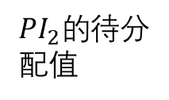
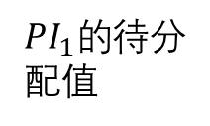







$${PI}_{1}=1$$
${PI}_{1}的$待分配值
${PI}_{2}的$待分配值
$${PI}_{2}=0$$
$${PI}_{3}=1$$
$${PI}_{3}=0$$
$${PI}_{4}=1$$
$${PI}_{4}=0$$
$${PI}_{4}=0$$
$${PI}_{4}=1$$
无测试
无测试

Slide 4
≥1
3
0
2
&
×
(s-a-0)
1

Slide 5
0
3
&
1
≥1
5
&
4
2
×
(s-a-1)

